Slide 1

ỦY BAN NHÂN DÂN HUYỆN AN LÃO
TRƯỜNG TIỂU HỌC QUANG TRUNG
Tiếng Việt
Bài 64: iêng iêm yên ( Tiết 1)
Giáo viên: Nguyễn Thị Thu Huyền
Năm học: 2024 -2025

Slide 2

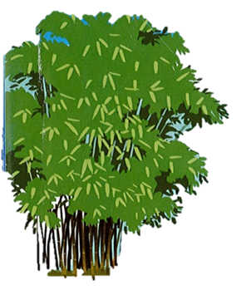

TIẾNG VIỆT 1

Slide 3
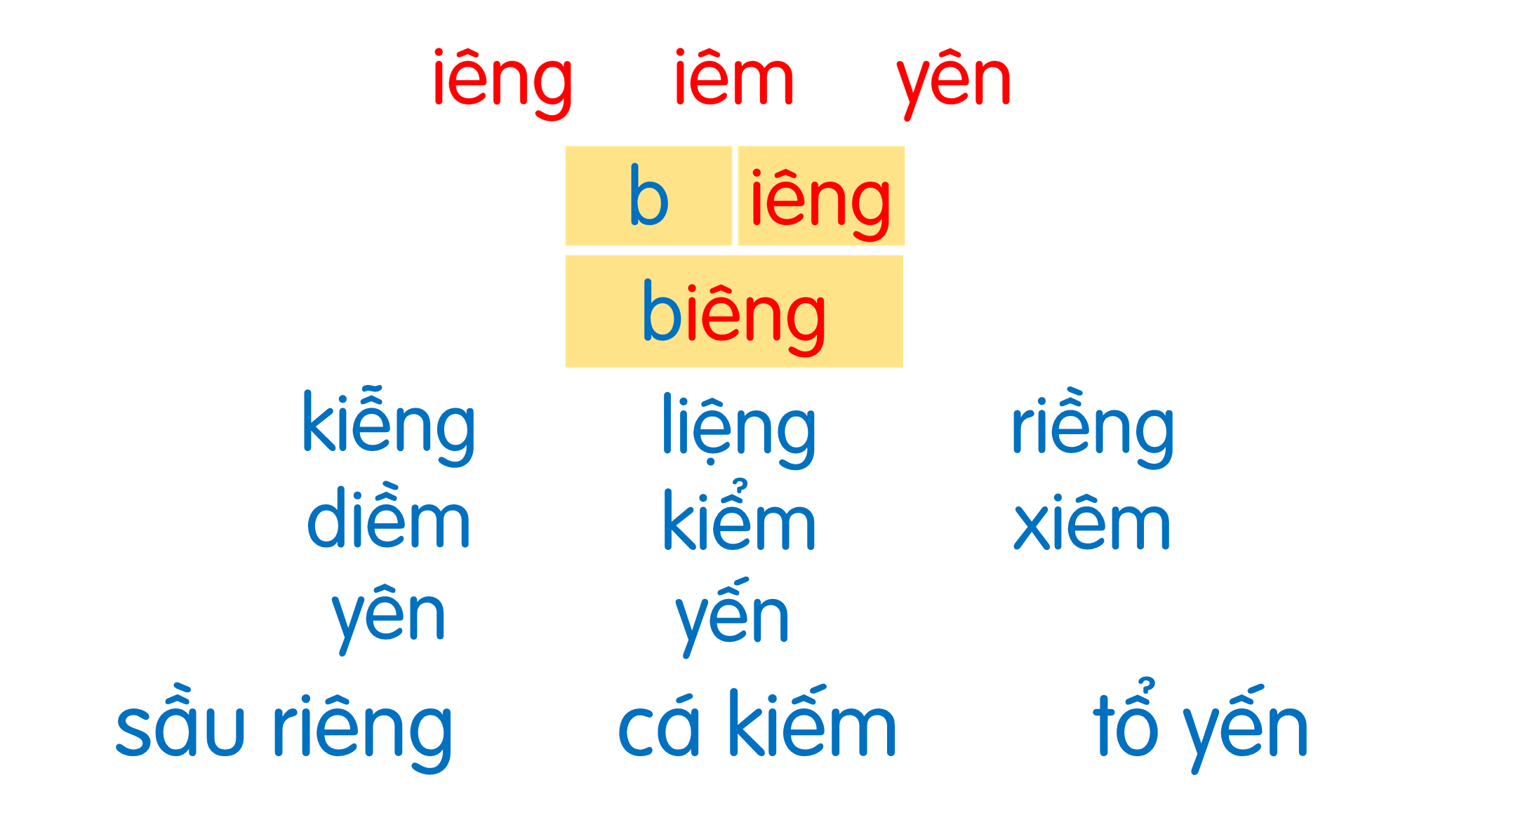

Slide 4
Hà theo bố đến sân chim. Sân chim có cò, diệc, sáo, bồ nông,… Hà chăm chú nhìn những đàn cò trắng, diệc xám bay liệng, đậu kín trên những ngọn cây. Sau một ngày đi kiếm ăn, từng đàn chim ríu rít về tổ, trông thật yên bình.

Slide 5
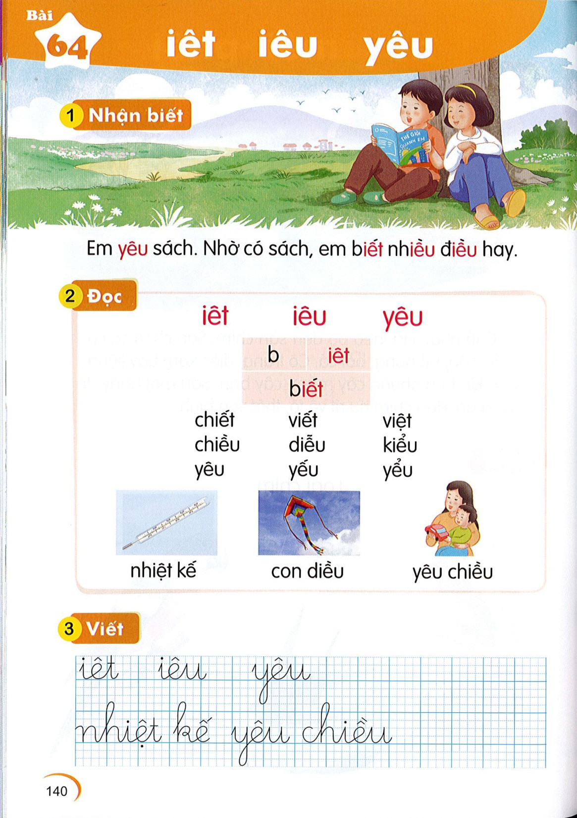
Em yêu sách. Nhờ có sách em biết nhiều điều hay.
Em yêu sách. Nhờ có sách em biêt nhiêu điêu hay.

Slide 6
Đọc
2
iêt
iêu
yêu
b
iêt
biêt
́

Slide 7
So sánh
i
yêu
iêu
êu
y
êu

Slide 8
iêt
iêt
iêt
chiết
viết
việt
iêu
iêu
iêu
chiều
diễu
kiểu
yêu
yêu
yêu
yêu
yếu
yểu

Slide 9
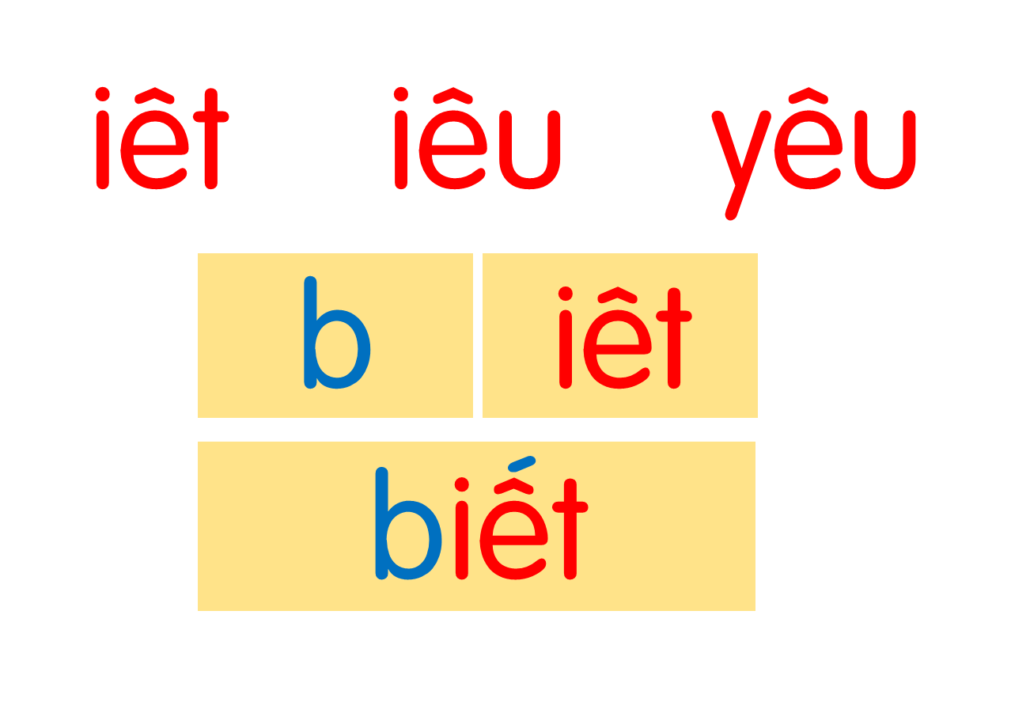
chiết
viết
việt
chiều
diễu
kiểu
yêu
yếu
yểu
Notes:
Ôn lại

Slide 10
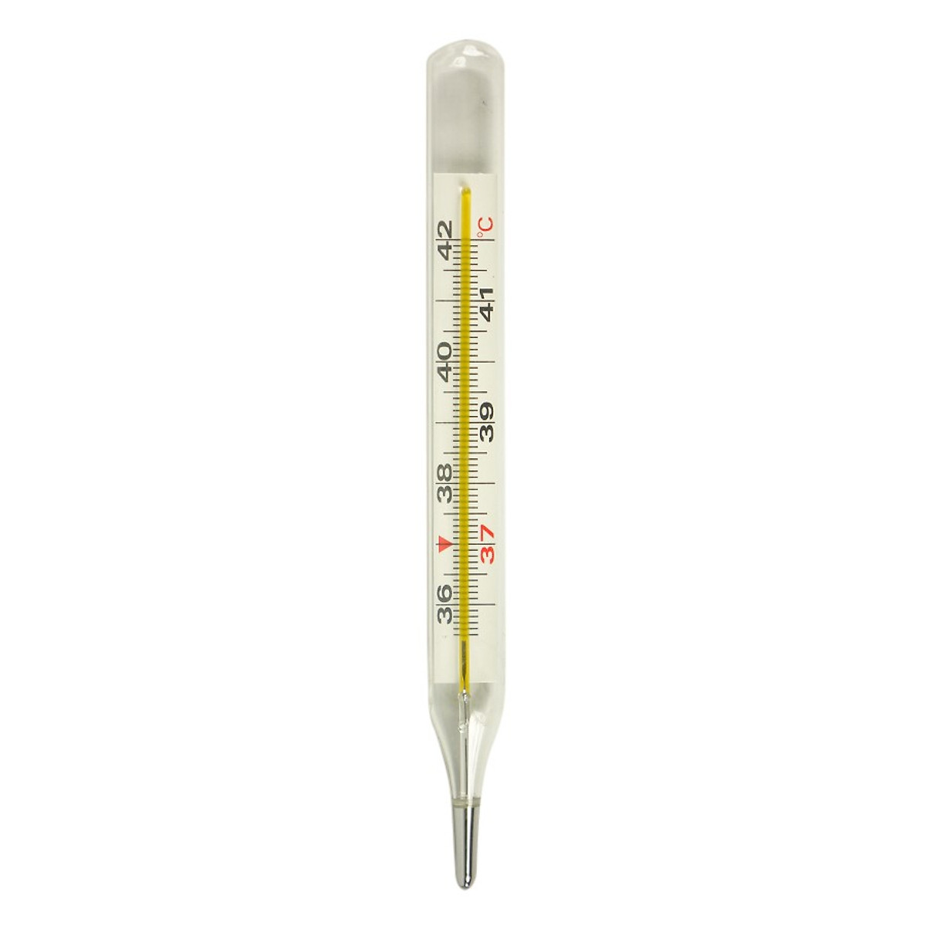
iêt
nhiệt kế
Notes:
Hay còn gọi là CHIM ĐA ĐA

Slide 11
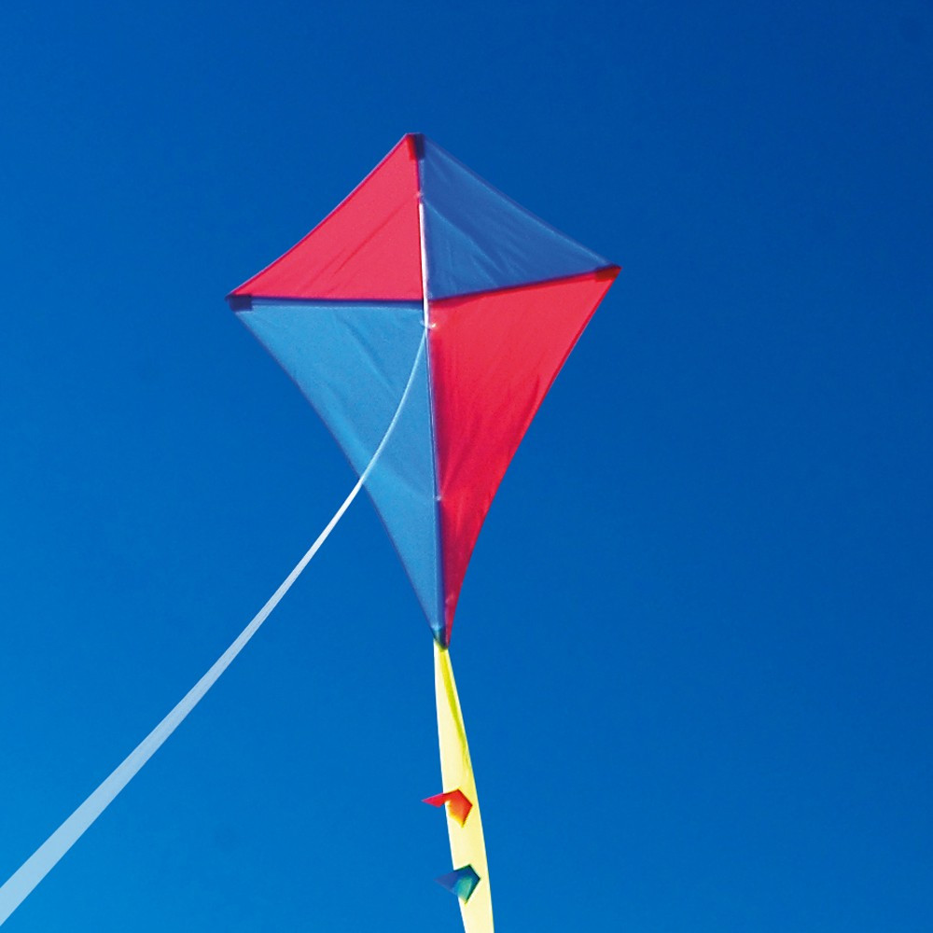
iêu
con diều

Slide 12
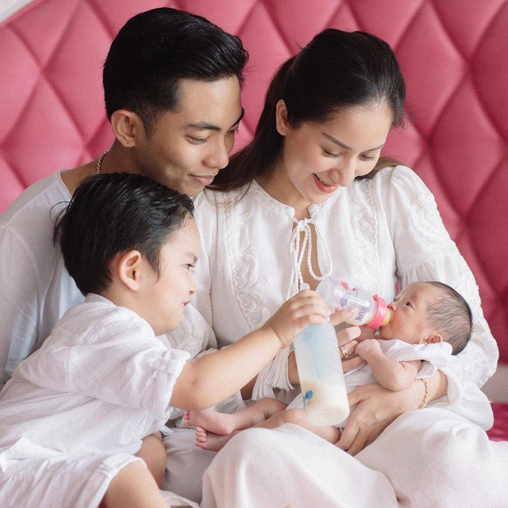
yêu chiều
yêu
iêu

Slide 13

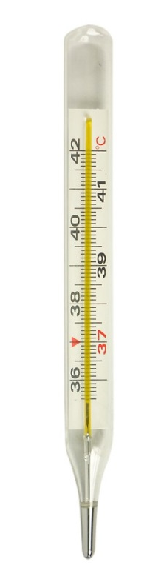
nhiệt kế
con diều
yêu chiều

Slide 14
chiết
viết
việt
chiều
diễu
kiểu
yêu
yếu
yểu
nhiệt kế
con diều
yêu chiều
Notes:
Ôn lại

Slide 15
Hướng dẫn viết bảng
3

Slide 16



